Slide 1
§6.6 相对论力学
经典力学在伽利略变换下是协变的。
------在旧时空概念下，牛顿定律对任意惯性系成立。（低速）
在洛伦兹变换下，高速运动的力学规律如何？

Slide 2
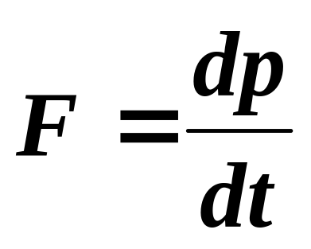
1. 能量-动量四维矢量
经典力学的基本规律是牛顿定律
F是作用于物体上的力
p是物体的动量
在相对论中，为了保持落伦兹协变性，必须修改为四维形式。问题在于怎样引入四维动量和四维力?

Slide 3
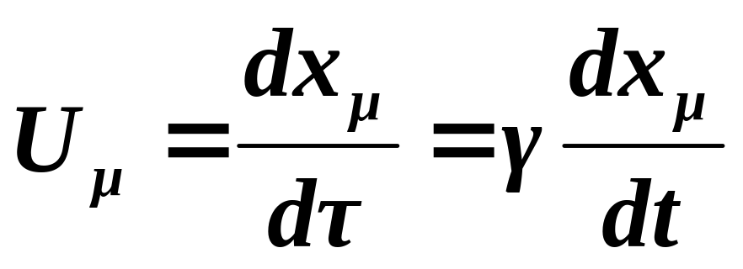
动量问题
在经典力学中，设物体的质量为m，运动速度为υ，则它的动量为mυ 。在相对论中速度υ不是一个协变量，即不是一个四维矢量的分量。
但我们可以引入一个与速度有关的四维矢量

Slide 4
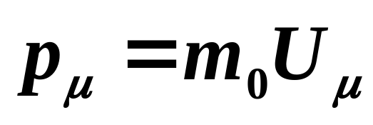
利用四维速度矢量U_{μ}定义四维动量矢量
其中m₀是洛伦兹标量，通常称为静止质量。

Slide 5
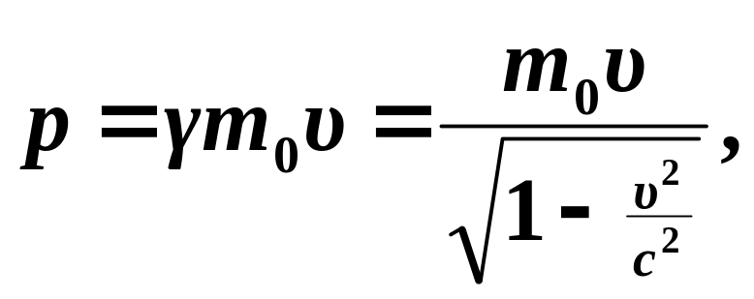
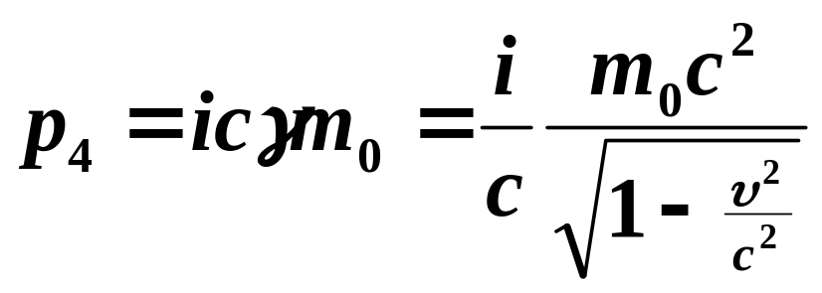
这四维矢量的空间分量和时间分量是
当υ <<c时p趋于经典动量。可以认为，p是相对论中物体的动量。

Slide 6
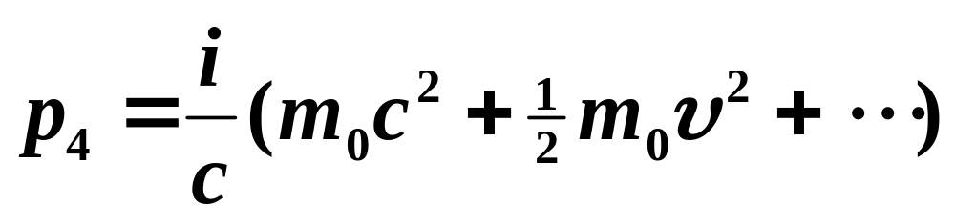
p₄的物理意义
υ <<c情形下的展开式
物体的动能
p₄是与物体的能量有关

Slide 7
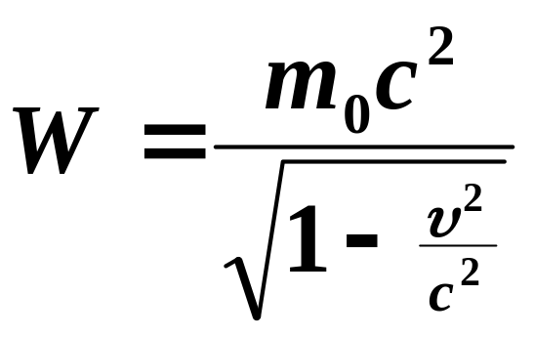
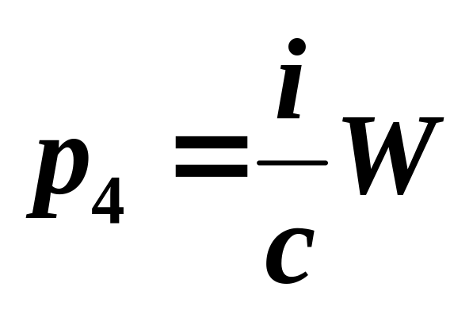
设相对论中物体的能量为

Slide 8
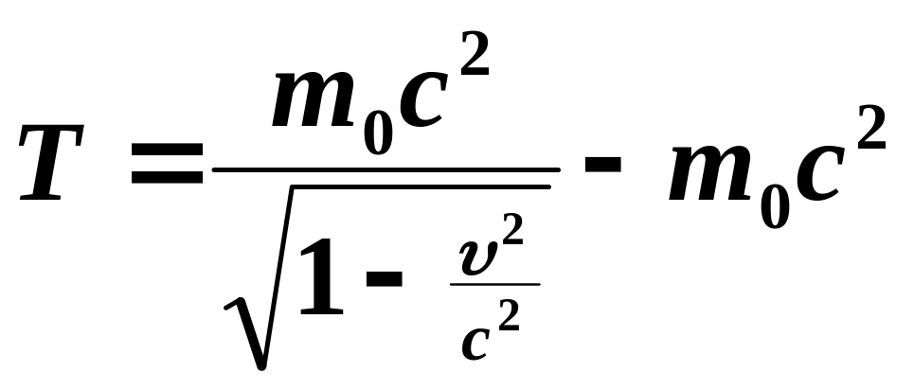
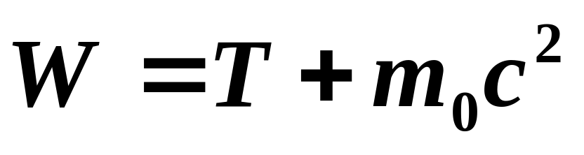
W包含物体的动能。当υ=0时动能为零。因此相对论中物体的动能是
而总能量是

Slide 9
从形式上看
动能T
W
静止能量（当物体静止时仍然存在的能量）
在非相对论中，对能量附加一个常量是没有意义的。但是在相对论情形，我们必须进一步研究常数项m₀c²的物理意义。

Slide 10
这是因为m₀c²项的出现是相对论协变性要求的结果，删去这项或者用其他常数代替这项都不符合相对论协变性的要求。
由此我们可以推论，物体静止时具有能量m₀c²，在一定条件下，物体的静止能量可以转化为其他形式的能量。
从物理上看，自然界最基本的定律之一是能量守恒定律，只有当附加项m₀c²可以转化为其他形式的能量时，这项作为能量的一部分才有物理意义。

Slide 11
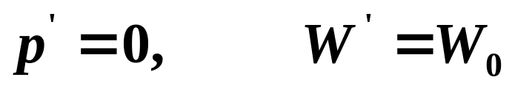
m₀c²与相对论协变性的关系
设粒子A湮灭并转化为粒子B，例如
π⁰→2γ
A具有静止能量
在A的静止参考系Σ´上，A的能量就是静止能量W₀。在湮灭过程中，这能量部分或全部地转变为粒子系统B的动能。在Σ´上A的动量和能量是

Slide 12
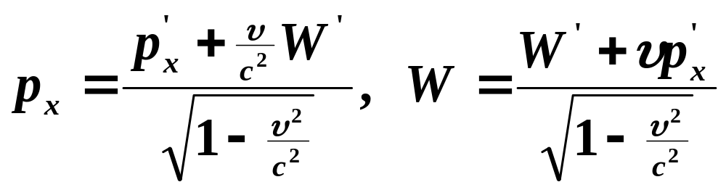
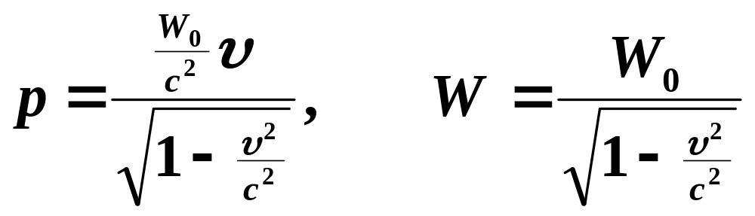
在另一参考系Σ上观察，设粒子A以速度υ沿x轴方向运动。若动量与能量构成四维矢量，则由洛伦兹变换式，在Σ上的动量能量是

Slide 13

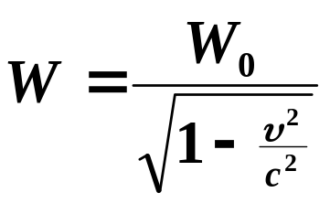
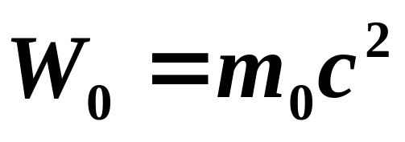
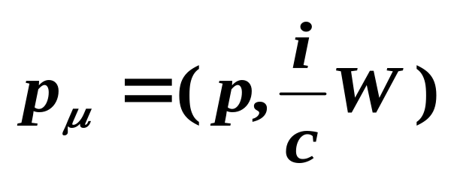
四维矢量p_{µ}为
p_{µ}称为能量-动量四维矢量，简称为四维动量。

Slide 14
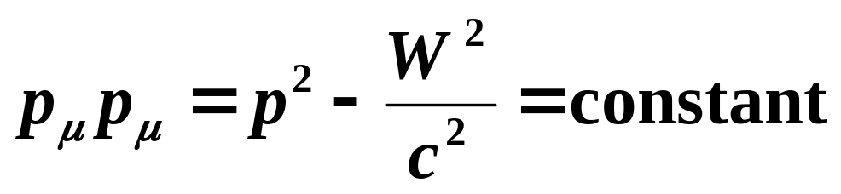
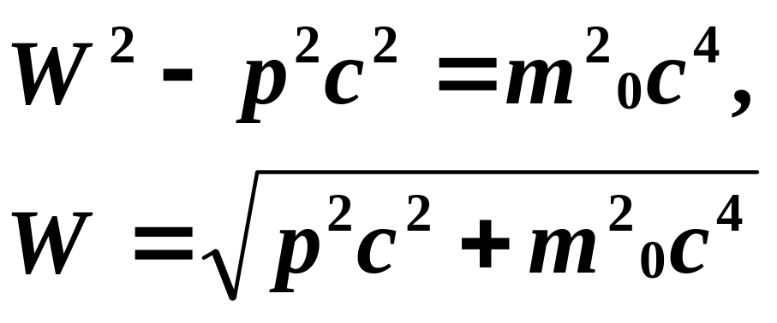
由p_{µ}可构成不变量
在物体静止系内，p=0，W= m₀c²，因而不变量为－m₀c² 。因此
这是关于物体的能量、动量和质量的一条重要关系式。

Slide 15
2. 质能关系
物体的质量m₀和静止能量 W₀的关系
静止能量揭示的是相对论最重要的推论之一。它指出静止粒子内部仍然存在着运动。一定质量的粒子具有一定的内部运动能量。反过来，带有一定内部运动能量的粒子就表现出有一定的惯性质量。

Slide 16
质能关系式对一个粒子适用，对一组粒子组成的复合物体（如原子核或宏观物体）也适用。在后一情形下，W₀是物体整体静止（即其质心静止）时的总内部能量，它和物体的总质量M₀ 仍有关系W₀ =M₀c²。这是因为由相对论协变性导出的关系式具有普遍意义，与物体具体结构无关。

Slide 17
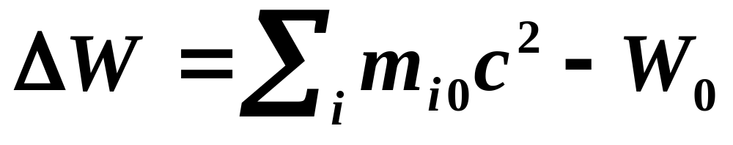
当一组粒子构成复合物体时，由于各粒子之间有相互作用能以及有相对运动的动能，因而当物体整体静止时，它的总能量一般不等于所有粒子的静止能量之和，即W₀ ≠∑_{i}m_{i0}c²，其中m_{i0}为第i个粒子的质量。
两者之差称为物体的结合能

Slide 18
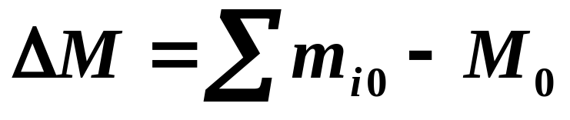
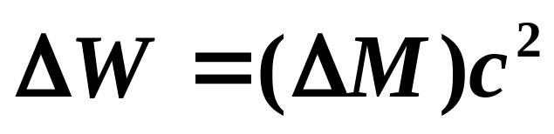
与此对应，物体的质量也不等于组成它的各粒子的质量之和。两者之差称为质量亏损
质量亏损与结合能之间有关系
质能关系式在原子核和粒子物理中被大量实验很好地证实，它是原子能利用的主要理论根据。

Slide 19
化学反应：利用到原子内部电子运动的能量，这对整个物体的内部能量来说只是非常小的一部分。
原子核反应：利用到与原子核质量亏损相联系的核内部运动能量。在粒子转化过程中，有可能把粒子内部蕴藏着的全部能量释放出来，变为可以利用的动能。
例如当π⁰介子衰变为两个光子时，由于光子静质量为零，因而π⁰介子内部蕴藏着的全部能量m_{π}⁰c²被释放出来而转变为光子的动能。

Slide 20
质能关系式反映了作为惯性量度的质量与作为运动量度的能量之间的关系。在物质反应或转化过程中，物质的存在形式发生变化，运动的形式也发生变化，但不是说物质转化为能量。
物质在转化过程中并没有消灭。例如过程π⁰→2γ ，作为物质的π⁰介子转化为作为物质的光子。光子同样是物质，它也可以在适当条件下转化为电子或其他粒子。

Slide 21
π⁰衰变过程中释放出来的能量是由原来存在于π⁰介子内的静止能量转化而来的，在转化过程中能量守恒。
在相对论中，能量守恒和动量守恒仍然是自然界最基本的定律。这两条定律在研究粒子转化过程中起着十分重要的作用。

Slide 22
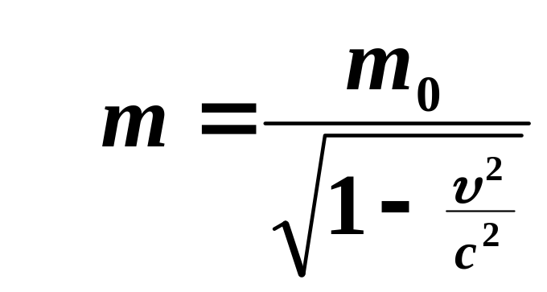
引入
P=mυ
W=mc²
质能关系：物体的总能量W和运动质量m之间的关系
m：等效质量，运动质量
动量形式上和非相对论公式一样，但现在m不是一个不变量，而是一个随运动速度增大的量。

Slide 23
静止质量m₀是粒子的某本属件之一。具有一定静止质量的粒子在一定条件下可以衰变为总静止质量较小的粒子系统，在这过程中原来粒子的静止能量部分地或全部地变为末态粒子系统的能量。

Slide 24
由质能关系式，粒子的质量常用MeV/c²作单位表出，动量用MeV/c表出能量用MeV表出。
1 MeV=1.602189×10⁻¹³ J,
1 MeV/c²=1.782676 ×10⁻³⁰ kg,
电子质量为
m_{e}=0.5110034±0.0000014 MeV/c²

Slide 25
例1 带电π介子衰变为µ子和中微子
π⁺→µ⁺+ν_{µ}
各粒子质量为
m_{π}=139.57 MeV/c²,
m_{µ}=105.6 MeV/c²,
m_{ν}=0,
求π介子质心系中µ子的动量、能量和速度。

Slide 26
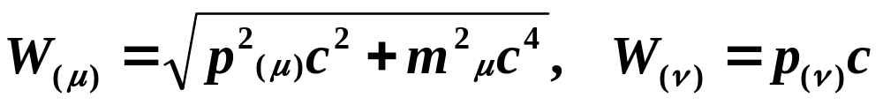
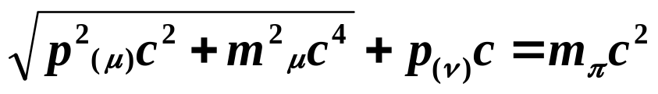
解
在π介子质心系中, π介子的动量和能量为
P=0, W= m_{π} c²
设p_{(µ)}和p_{(ν)}分别是的动量它们的能量分别是
由动量和能量守恒定律得
p_{(µ)}+ p_{(ν)}=0,

Slide 27
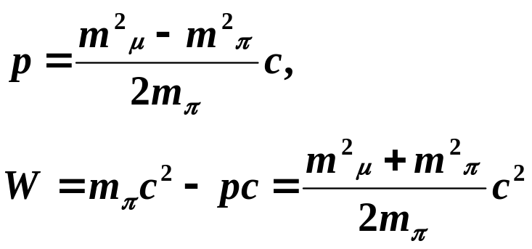
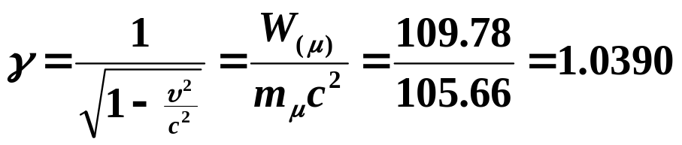

| p_{(µ)} |=| p_{(ν)} |≡p,
p=29.79Mev/c, W_{(µ)} =109.78 MeV/c²
µ子的γ因子为
由此得出µ子的速度为

Slide 28
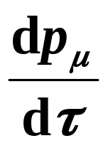
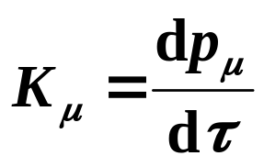
3. 相对论力学方程
把它修改为满足相对论协变性的方程。根据上面的讨论，动量和能量构成四维矢量p_{µ}。如果用固有时dτ量度能量动量变化率，则
四维矢量
如果外界对物体的作用可以用一个四维力矢量K_{µ}描述，则力学基本方程可写为协变形式

Slide 29
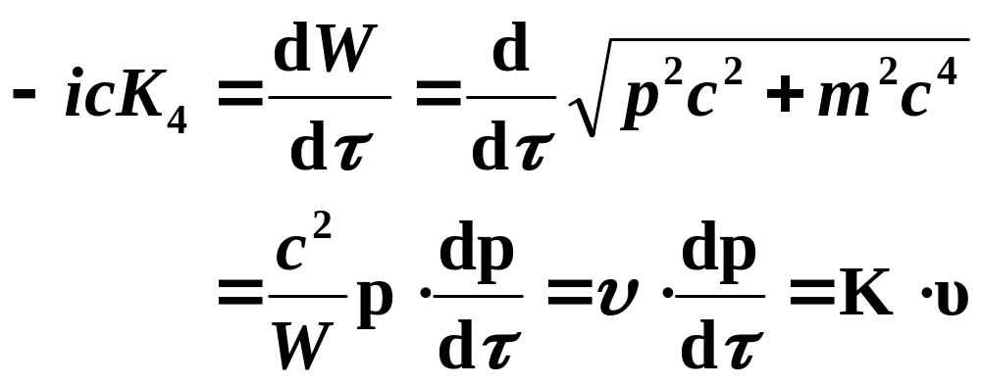
低速运动情形
K的空间分量应该过渡到经典力F。K_{µ}的第四分量K₄与空间分量K有一定关系。

Slide 30
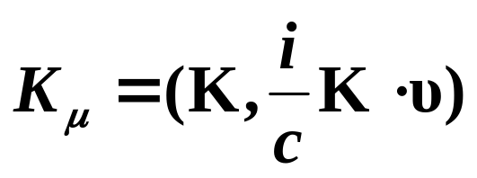
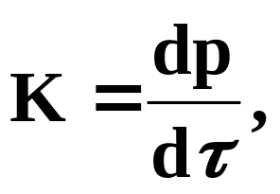
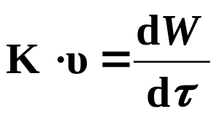
作用于速度为υ的物体上的四维力为矢量为
相对论协变的力学方程包括以下两个方程
动量和能量变化率是用固有时量度的。

Slide 31
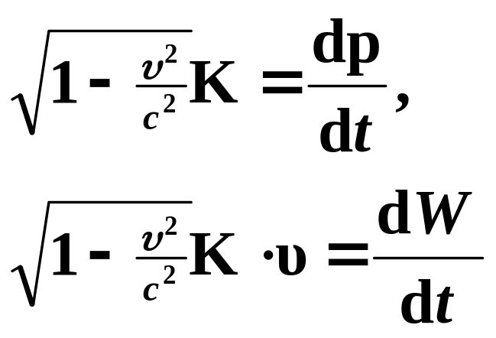
为方便起见,我们把上式用参考系时间dt量度的变化率表出。

Slide 32
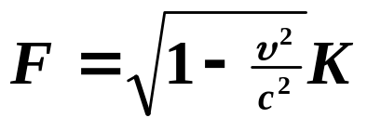
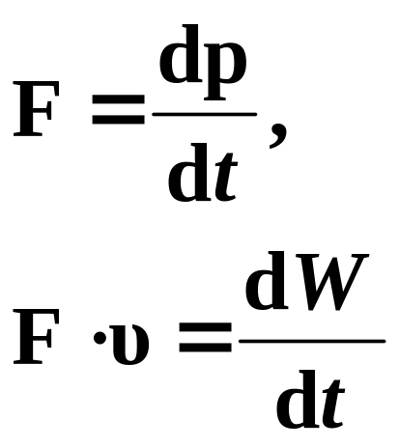
定义力
则相对论力学方程可以写为
这里F不是一个四维矢量的分量，它的变换关系应由四维力矢量K_{µ}的变换关系导出。
注意，p和W是相对论的动量和能量，一般来说只有在低速运动情形力F才等于经典力。
两式形式上和非相对论力学方程一致。

Slide 33
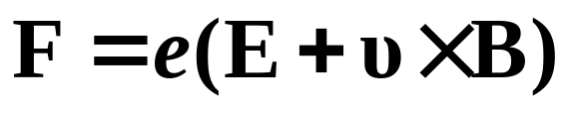
4．洛伦兹力
相对论力学的一个重要应用是研究带电粒子在电磁场中的运动。正是在电磁相互作用的领域里，相对论作用力的形式已被完全确定。
电磁场对带电粒子作用力的洛伦兹公式

Slide 34
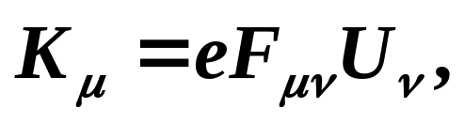
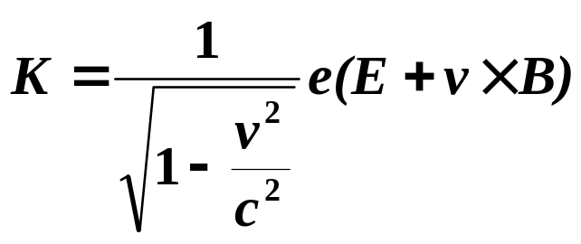
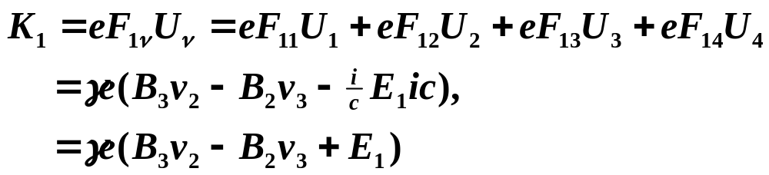
用电磁场张量F_{μν}和四维速度U_{ν}构成一个四维矢量
容易验证
如：
因此，洛伦兹力公式满足相对论协变性的要求。

Slide 35
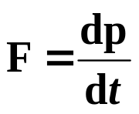
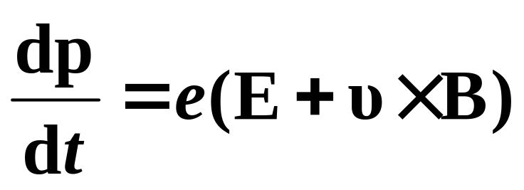
带电粒子在电磁场中的运动方程
适用于任意惯性系，描述高速粒子的运动。

Slide 36


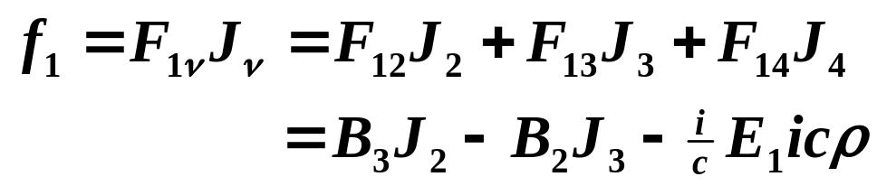
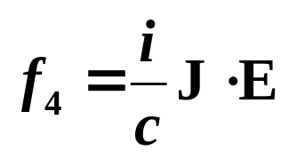
相对论协变的力密度公式为
J_{ν}为四维电流密度矢量
容易验证，f_{µ}的空间分量为
洛伦兹力密度公式
如：
f_{µ}的第四分量为
除了因子i/c外，就是电磁场对电荷系统作功的功率密度公式
洛伦兹力密度公式和功率密度公式都是满足相对论协变性的要求的。

Slide 37
至此我们已经阐明，电动力学的基本规律，包括麦克斯韦方程组和洛伦兹力公式，是适用于一切惯性参考系的物理学基本规律。
在前几章的学习中，
（1）我们只考虑了静止电荷和电流的场，暂时回避运动电荷电流问题；
（2）电磁波的传播速度总量c，与相对论理论一致。

Slide 38
例2 讨论带电粒子在均匀恒定磁场中的运动。

Slide 39
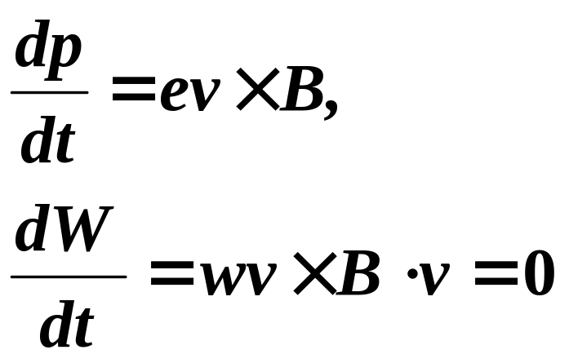
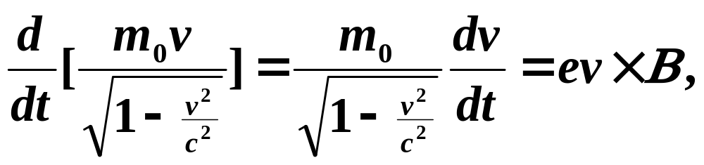
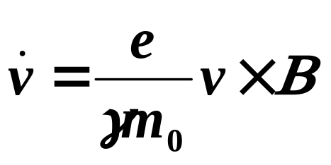
解
在均匀恒定磁场B中,带电粒子的运动方程为
即

Slide 40
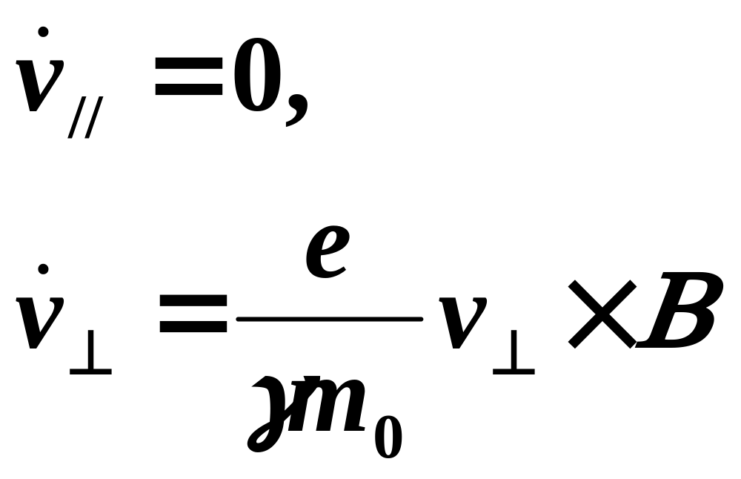
把v分解为与B平行的分量v∥和与B垂直的部分v⊥,由上式得

Slide 41
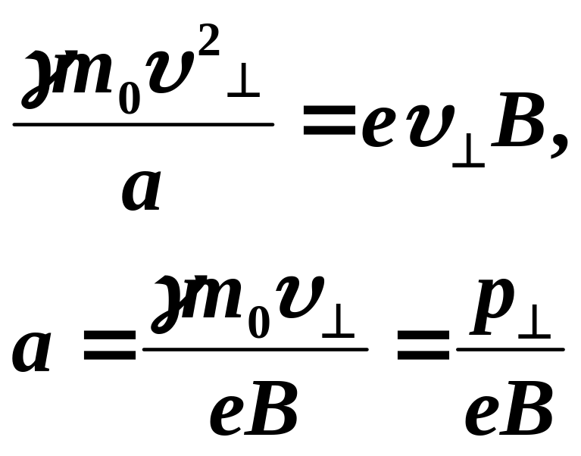
由第一式得υ∥ =常量,因而|υ⊥|也为常量。第二式相当于在向心力eυ⊥×B作用下质量为m=γm₀的粒子的非相对论运动方程，这方程的解是圆周运动。圆的半径a可由向心力等于作用力求出，即

Slide 42
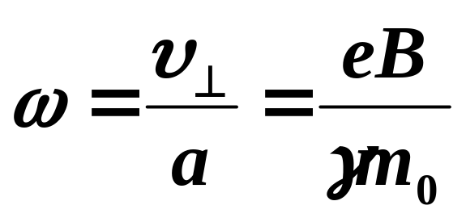
圆周运动的角频率为
在非相对论情形下，ω=eB/m₀与粒子运动速度无关。在相对论情形，γ随粒子能量增大，因而频率下降。

